Slide 1
K-means и кластерные силуэты
Федеральное государственное бюджетное образовательное учреждение
высшего образования
«ГОСУДАРСТВЕННЫЙ МОРСКОЙ УНИВЕРСИТЕТ
ИМЕНИ АДМИРАЛА Ф.Ф.УШАКОВА»

Slide 2
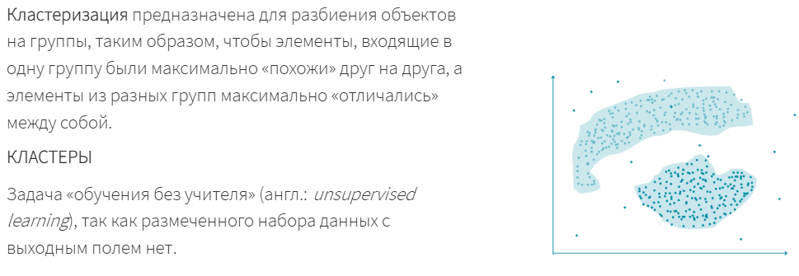
1. Введение в кластеризацию
Задача кластеризации

Slide 3
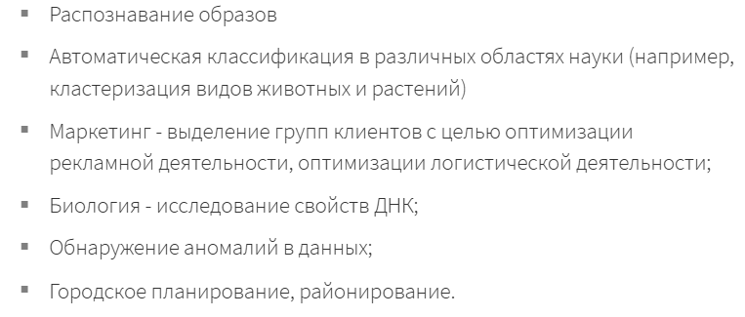
Применение кластеризации

Slide 4
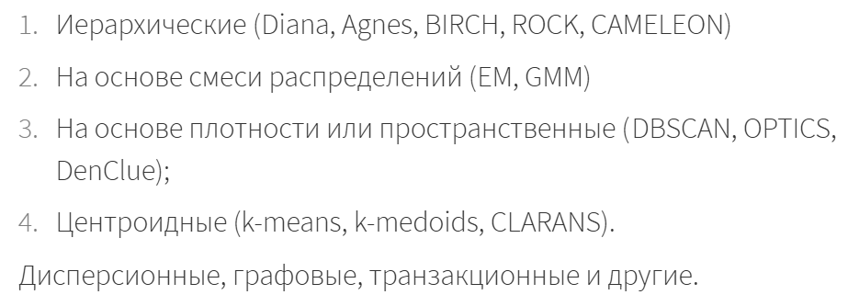
Классификация методов

Slide 5
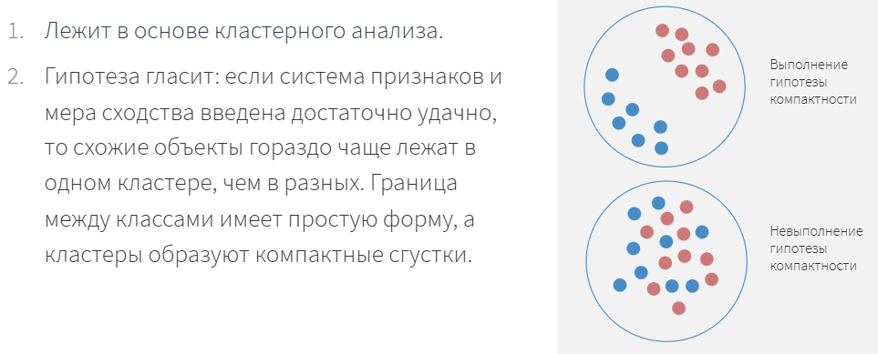
Гипотеза компактности

Slide 6
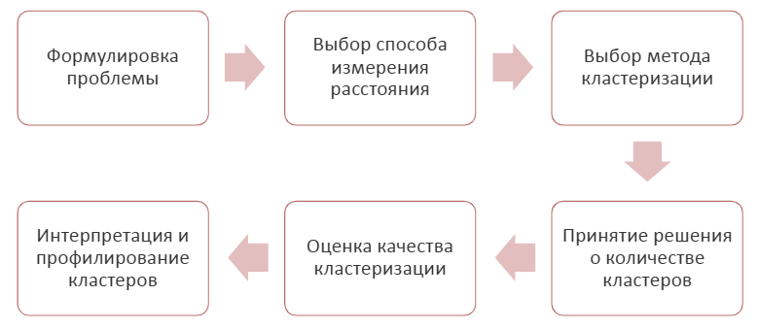
Этапы кластеризации

Slide 7
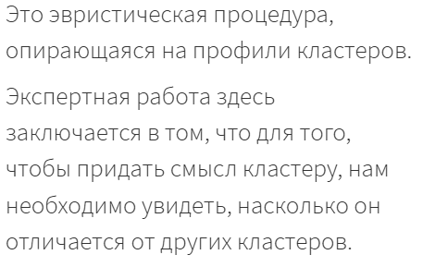
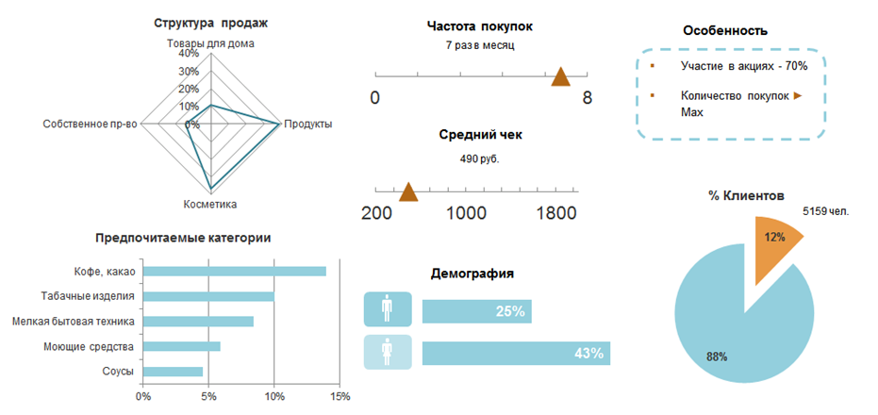
Интерпретация и профилирование кластеров

Slide 8
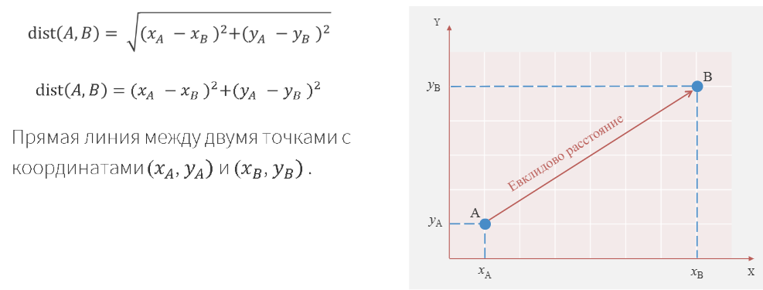
Евклидово расстояние

Slide 9
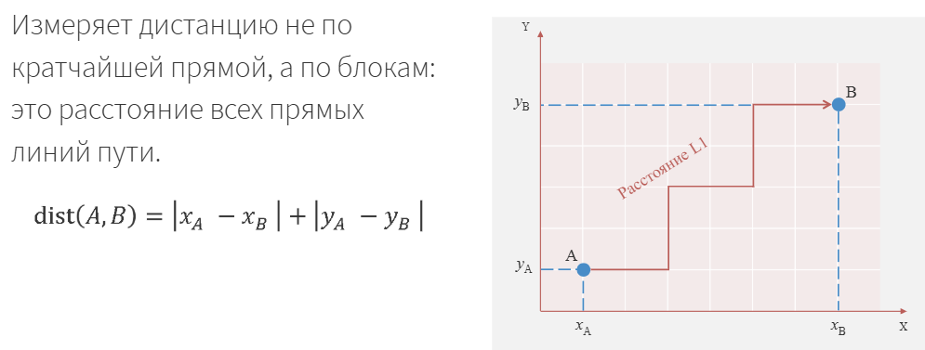
Расстояние городских кварталов

Slide 10
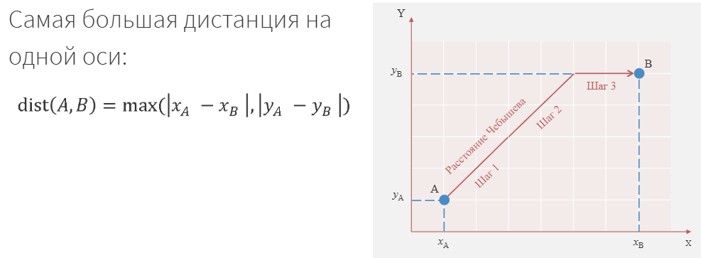
Расстояние Чебышёва

Slide 11
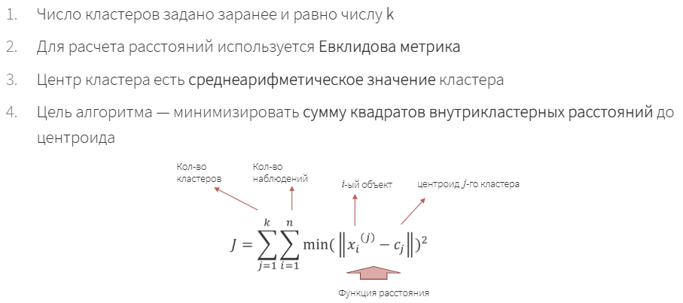
Суть метода k-means
2. Алгоритм k-means

Slide 12
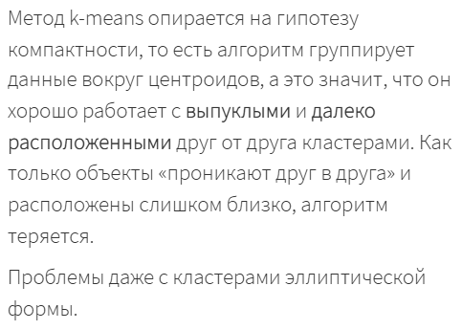
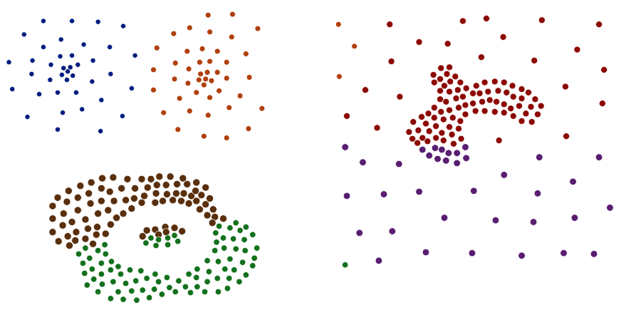
Проблема «пончика»

Slide 13
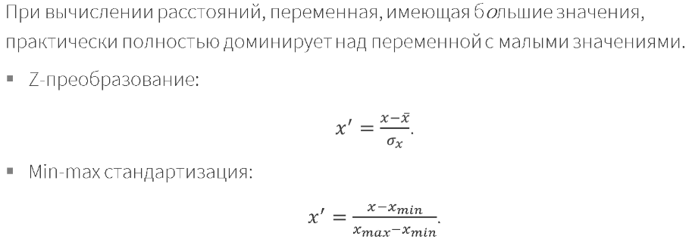
Стандартизация данных

Slide 14
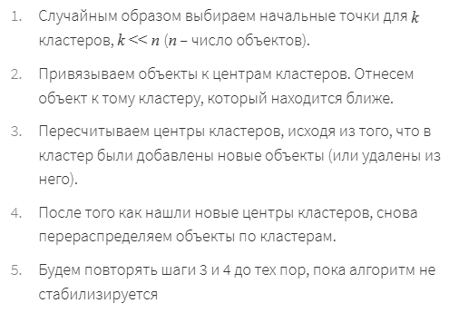
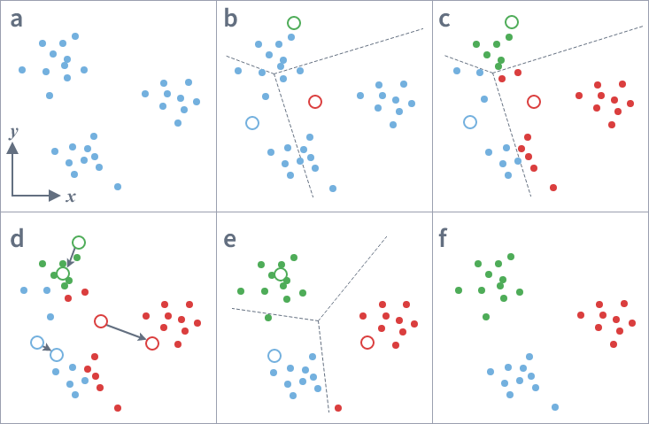
Шаги алгоритма

Slide 15
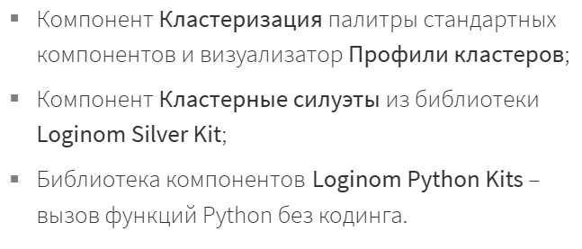
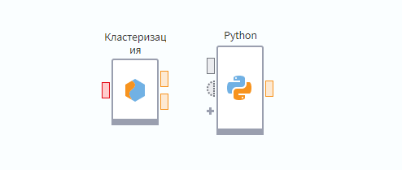
Как это в loginom?

Slide 16
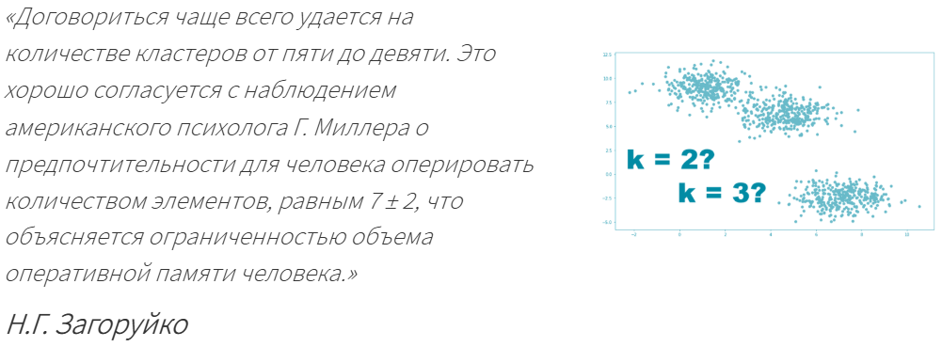
Проблема выбора числа k
3. ВЫБОР ЧИСЛА КЛАСТЕРОВ

Slide 17
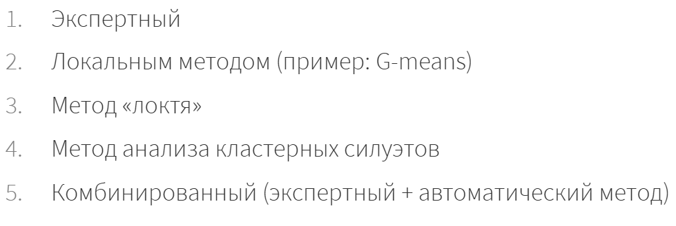
Методы решения проблемы

Slide 18
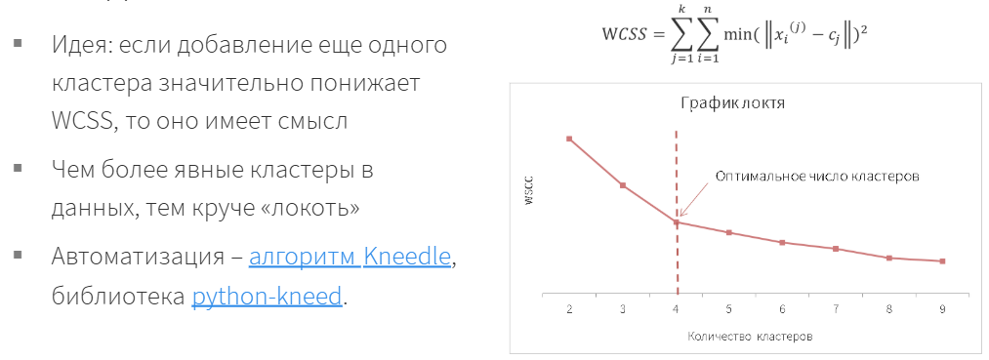
Метод «локтя»

Slide 19
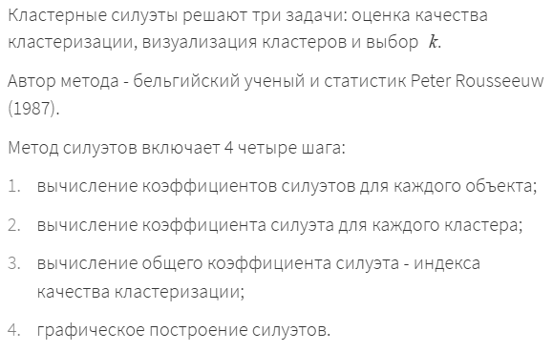
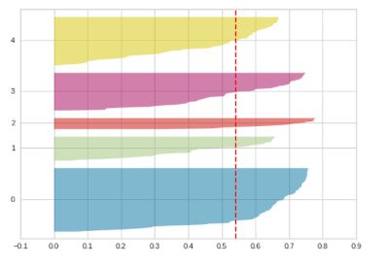
Основная идея

Slide 20
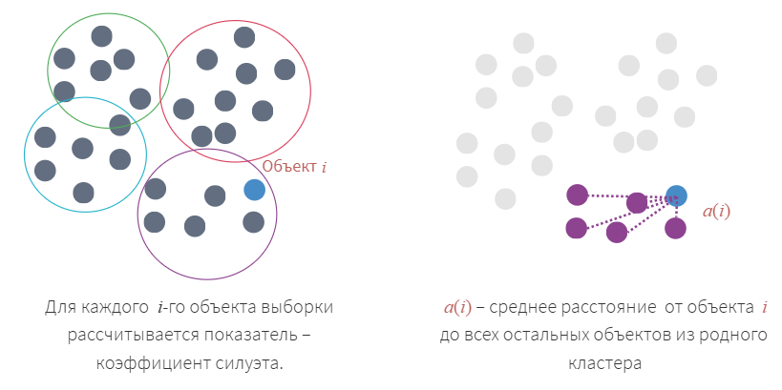

Slide 21
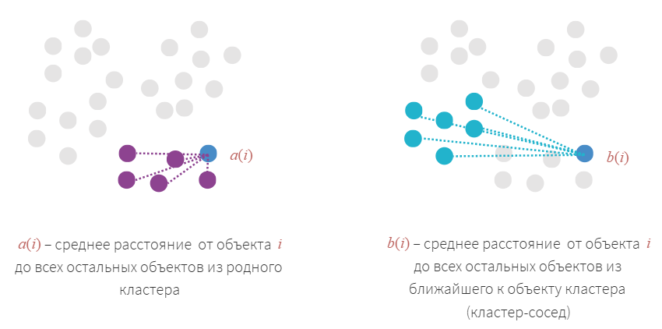

Slide 22
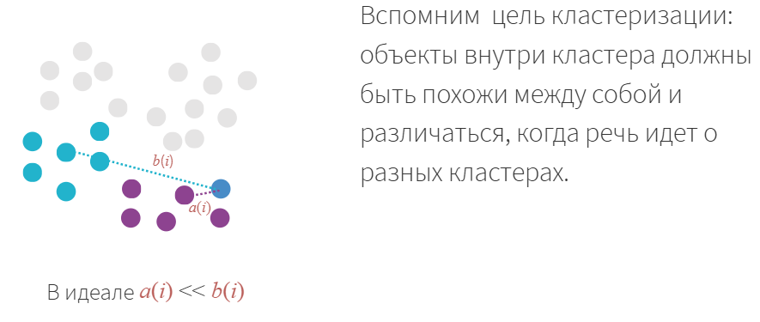

Slide 23
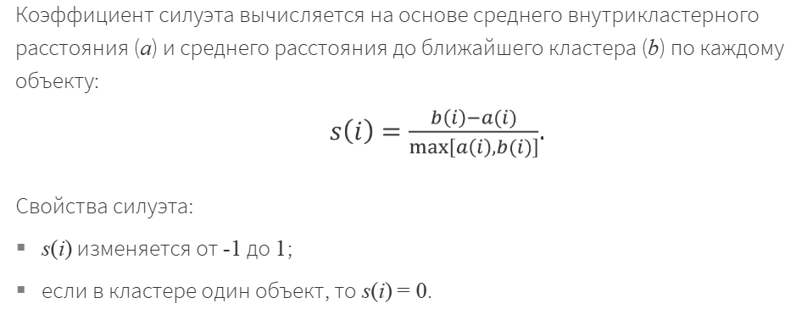
Формула

Slide 24
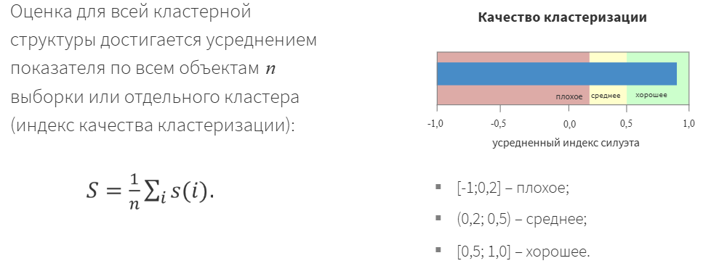
Еще формула

Slide 25
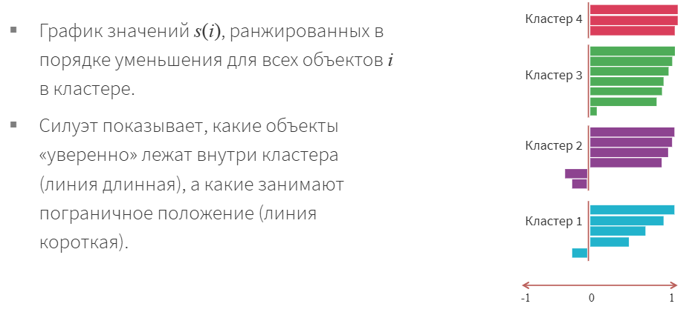
График силуэтов

Slide 26
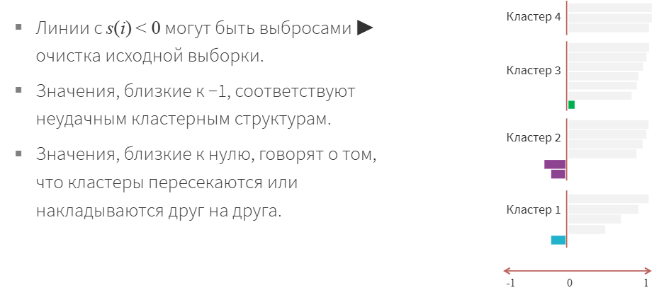
Выбросы и околонулевые силуэты

Slide 27
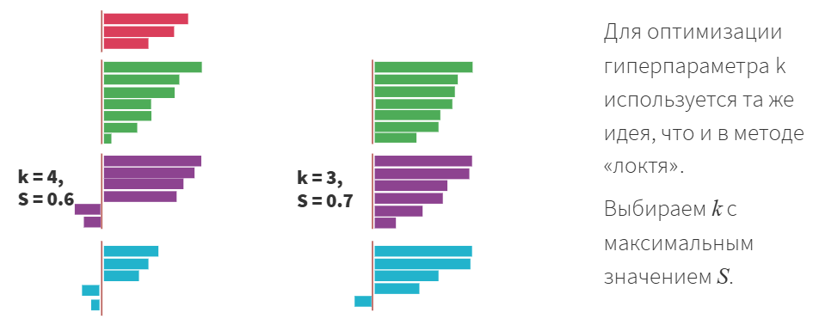
Выбор числа кластеров

Slide 28
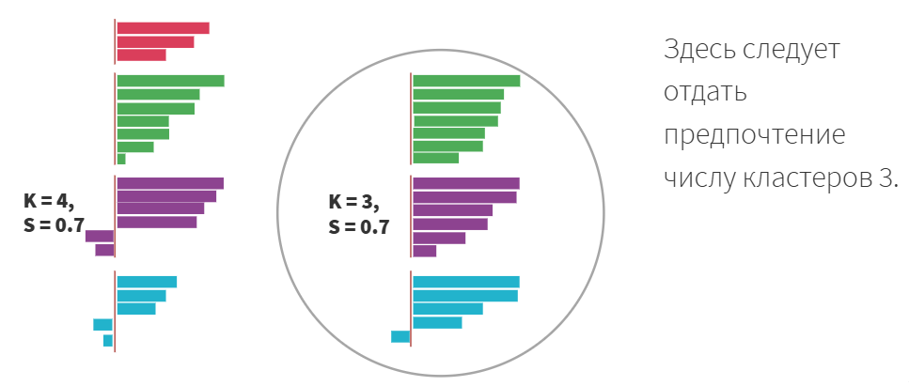

Slide 29
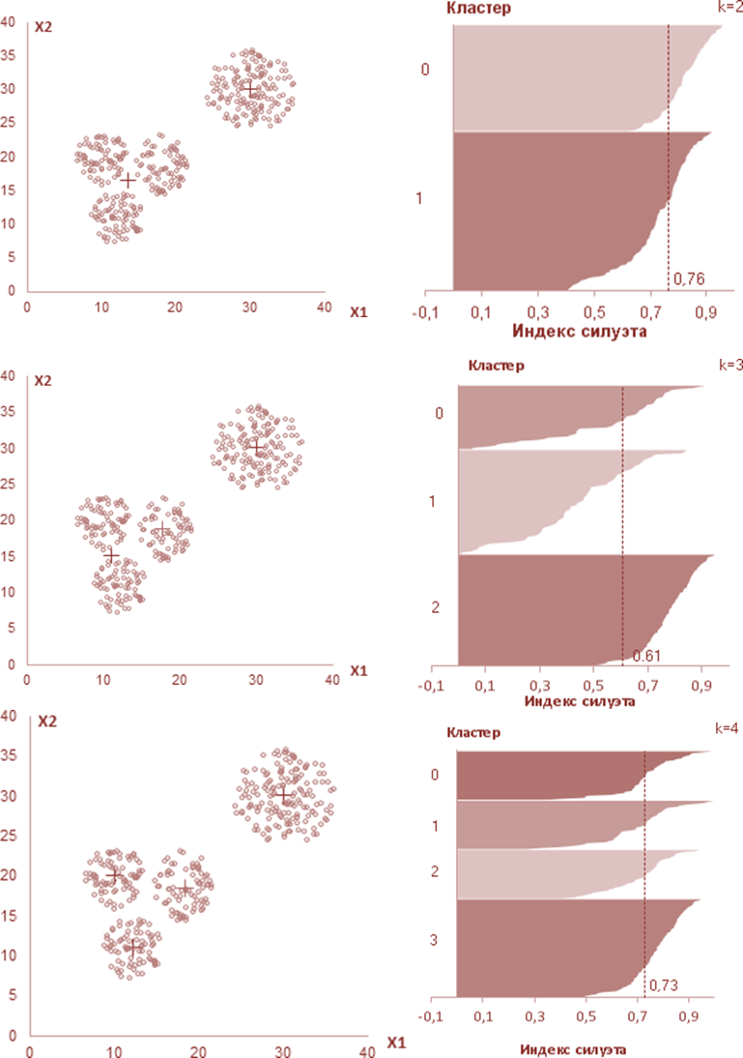
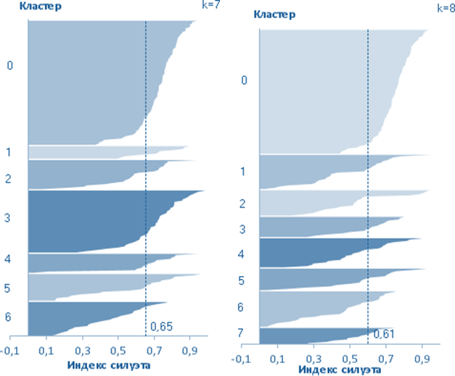
Модельный пример

Slide 30
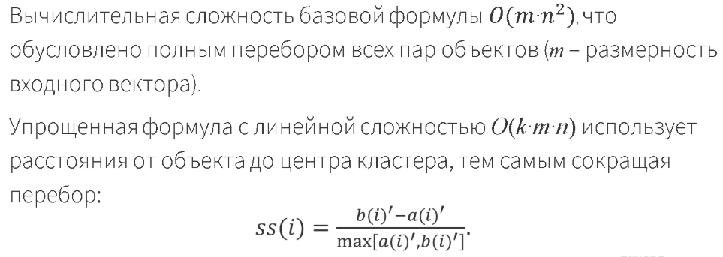
Упрощенная формула

Slide 31
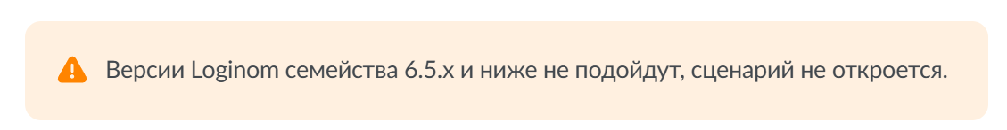
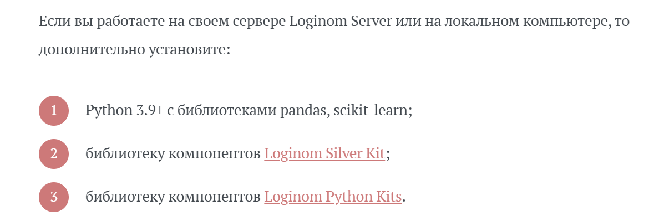
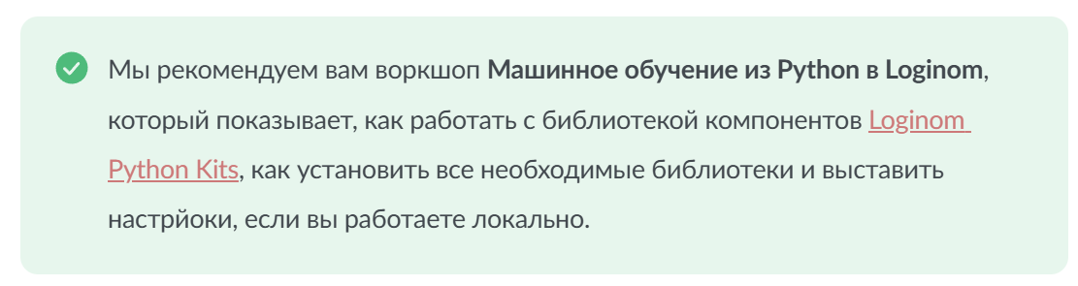
Датасеты
В качестве кейса для демонстрации работы кластеризации взят набор данных с транзакциями розничной сети "продажи" . Для просмотра сценария первого вебинара и выполнения домашнего задания вам понадобится Loginom версии не ниже 7.0.2. Если у вас установлен Loginom, проверьте версию.
У остальных слушателей есть выбор, как работать в Loginom:
Скачать и установить Loginom Community с официального сайта;
Работать на облачном демо-сервере https://edu.loginom.dev/app под логином и паролем mastering-02. Все необходимые датасеты туда загружены в папке K-means и кластерные силуэты.

Slide 32
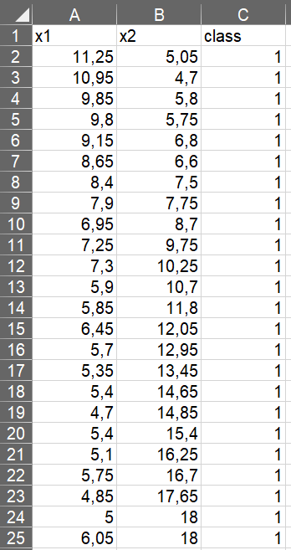
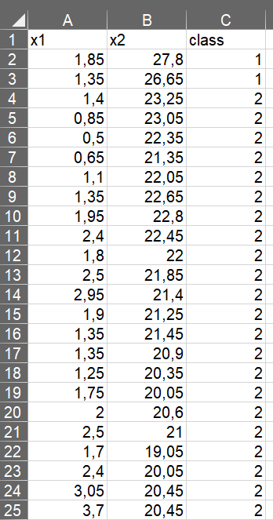

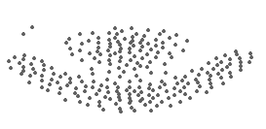
Модельные данные
В сценарии в модуле Модельные данные находится несколько примеров синтетических наборов данных формата xslx с двумя полями, на которых можно изучить, как алгоритм k-means обрабатывает вложенные друг в друга кластера.
Pathbased k-means
Flame k-means

Slide 33
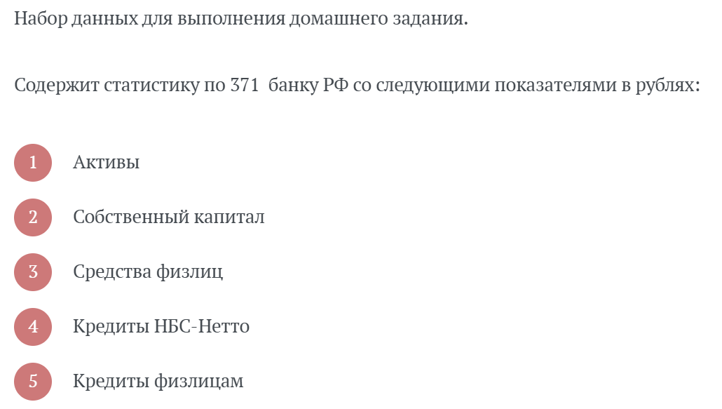
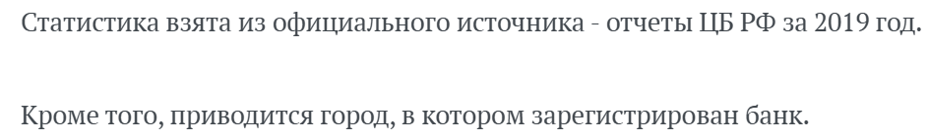
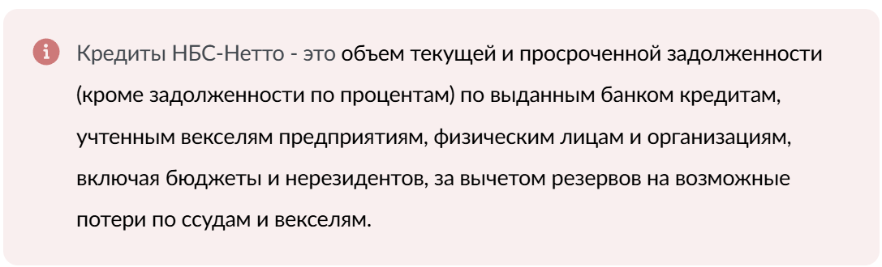
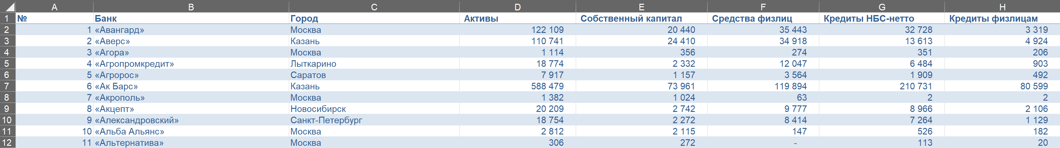
Датасет «Банки РФ»

Slide 34
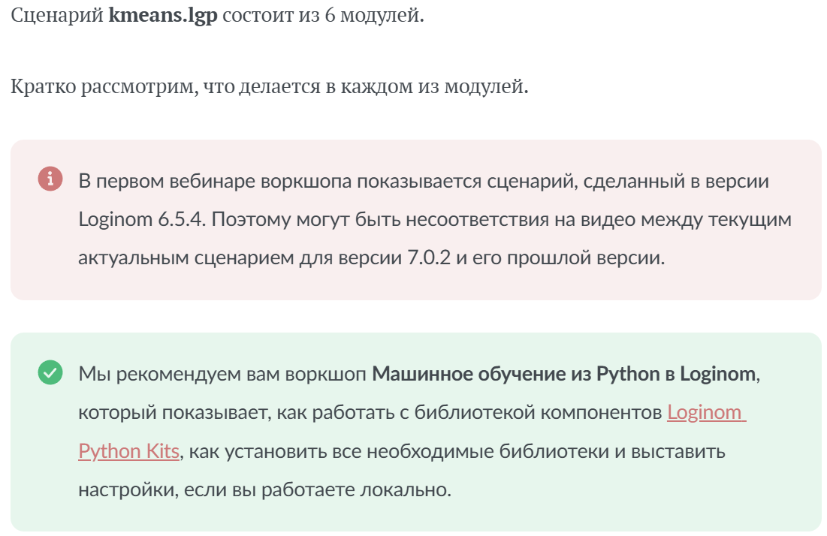
Сценарий kmeans.lgp

Slide 35
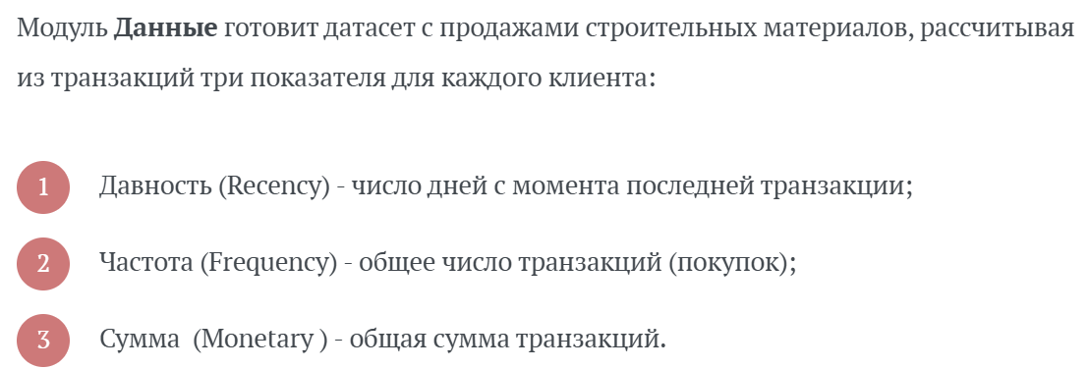
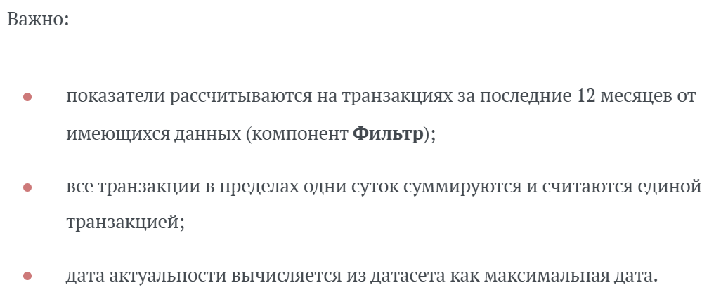
Модуль «Данные»

Slide 36
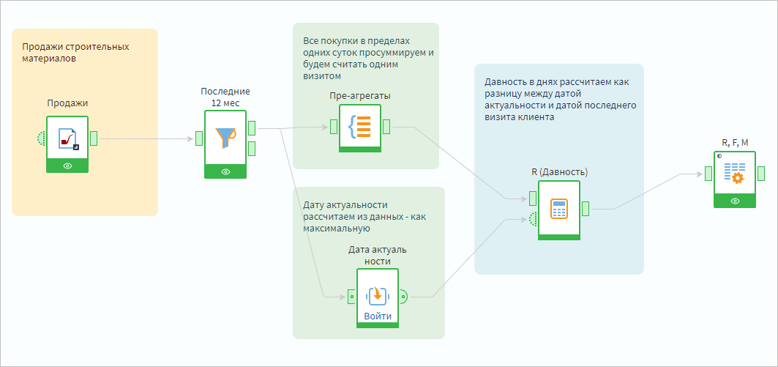
Модуль «Данные»

Slide 37
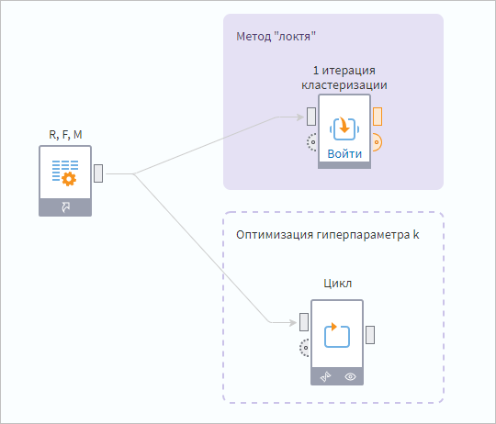
Кейс «Ретейл», метод локтя
В этом модуле демонстрируется метод «локтя» для обоснования выбора числа k.
Метод «локтя» реализован в цикле с посусловием – узел Оптимизация гиперпараметра k.
Сам цикл имеет две входные переменные – Начальное число кластеров и Число итераций. Они установлены в значения 2 и 8 соответственно.
Внутри подмодели 1 итерация кластеризации происходит обучение модели алгоритмом k-means с заданным числом кластеров, расчет показателя WCSS и изменение входных переменных. Переменная Начальное число кластеров с выхода снова подаётся на вход, таким образом на каждой итерации число кластеров увеличивается, а цикл продолжается до те пор, пока число итераций не станет равным 0.

Slide 38

Кейс «Ретейл», метод локтя

Slide 39

Кейс «Ретейл», метод локтя
Для того, чтобы в цикле компонент Кластеризация каждый раз переобучался (перестраивал модель), в настройках режима активации узла установлен переключатель на значение Всегда переобучать.
Для того, чтобы модель кластеризации обладала свойством воспроизводимости результата, то есть всегда стартовала с одной и той же случайно начальной точки (это начальные центры кластеров) и сходилась к одним и тем же конечным значениям, установим Random Seed = 42 и снимем флажок Всегда случайно.

Slide 40

Кейс «Ретейл», метод локтя

Slide 41

Кейс «Ретейл», силуэты
В этом модуле после построения модели кластеризации демонстрируется, как построить кластерные силуэты и рассчитать индекс качества кластеризации.
Для этого используются методы из python-библиотеки машинного обучения sklearn. Благодаря готовому компоненту meta-silhoettes из библиотеки Loginom Python Kits (пакет loginom_sklearn_meta) его лего встроить в сценарий без программирования на Python.

Slide 42

Кейс «Ретейл», силуэты

Slide 43

Кейс «Ретейл», силуэты

Slide 44

Кейс «Ретейл», перебор силуэтами
В этом модуле логика обработки прошлого дополняется перебором различных вариантов кластеризации, как и в методе «локтя», только с использованием силуэтов.
В результате перебора в цикле по критерию индекса силуэта нам следует выбирать модель с числом кластеров k=4, которая дает индекс силуэта 0,48

Slide 45

Кейс «Ретейл», перебор силуэтами
В сценарии мы её снова строим, задав тот же Random seed, что и ранее.
В результате получаем финальную модель и график силуэтов.
Отрицательные значения, скорее всего, это вбросы или экстремальные значения в данных.

Slide 46

Кейс «Ретейл», перебор силуэтами

Slide 47

Кейс «Ретейл», Python k-means
В этом модуле показывается, как реализовать обработку прошлого модуля, построив модель кластеризации k-means не встроенным в Loginom компонентом Кластеризации, а методом cluster.Kmeans из Python-библиотеки машинного обучения sklearn.
В отличие от использования родных компонентов Loginom для построения моделей, где стандартизация выборки встроена внутрь компонентов, при использовании python-библиотек требуется предварительно сделать стандартизацию, то есть привести входной вектор к одному масштабу. Для этого используются готовые компоненты из библиотеки Loginom Python Kits: preprocessing.Scaler, simple.fitter и подмодели RFM стандарт.

Slide 48

Кейс «Ретейл», Python k-means

Slide 49

Кейс «Ретейл», Python k-means

Slide 50

Кейс «Ретейл», Python k-means

Slide 51

Модельные данные

Slide 52

Модельные данные

